Slide 1
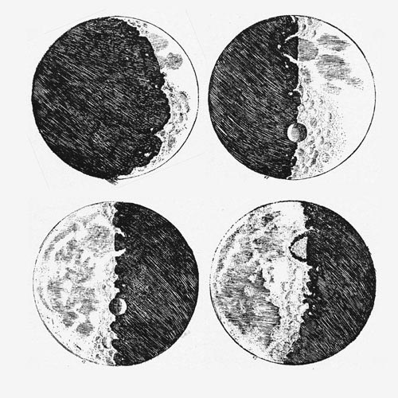
Galileo’s Moon Sketches
1610

